Slide 1
TẬP ĐỌC
Nụ hôn trên bàn tay

Slide 2
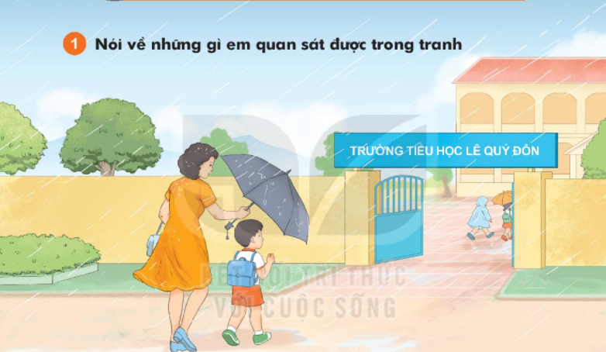
Em nhìn thấy những gì trong tranh ?
Bức tranh giúp em hiểu điều gì về tình yêu của mẹ dành cho con ?

Slide 3
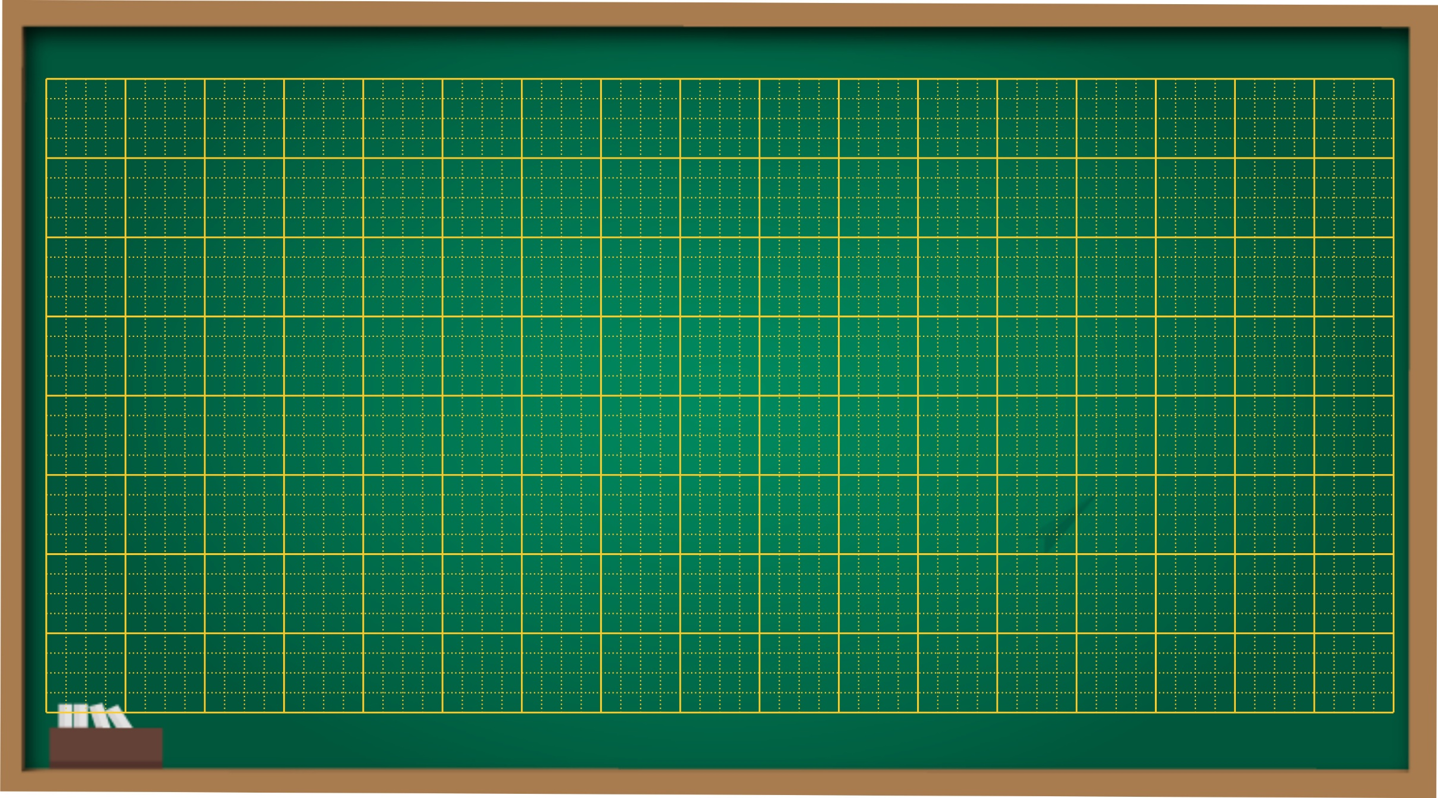
Thứ hai ngày 7 tháng 2 năm 2022
Tập đọc
Bài 1: Nụ hôn trên bàn tay( tiết 1).

Slide 4
2. Đọc

Slide 5
Nụ hôn trên bàn tay
hồi hộp
Ngày đầu đi học, Nam hồi hộp lắm. Mẹ nhẹ nhàng đặt một nụ
hôn vào bàn tay Nam và dặn:
- Mỗi khi lo lắng, con hãy áp bàn tay này lên má. Mẹ lúc nào
cũng ở bên con.
Nam cảm thấy thật ấm áp. Cậu im lặng rồi đột nhiên mỉm cười:
- Mẹ đưa tay cho con nào!
Nam đặt một nụ hôn vào bàn tay mẹ rồi thủ thỉ:
- Bây giờ thì mẹ cũng có nụ hôn trên bàn tay rồi. Con yêu mẹ!
Nam chào mẹ và tung tăng bước vào lớp.
(Theo Au-đrây Pen, Nụ hôn trên bàn tay, Đỗ Nhật Nam dịch)
lo lắng
Luyện đọc từ

Slide 6
Nụ hôn trên bàn tay
2
1
Ngày đầu đi học, Nam hồi hộp lắm. Mẹ nhẹ nhàng đặt một nụ hôn vào bàn tay Nam và dặn:
- Mỗi khi lo lắng, con hãy áp bàn tay này lên má. Mẹ lúc nào cũng ở bên con.
Nam cảm thấy thật ấm áp. Cậu im lặng rồi đột nhiên mỉm cười:
- Mẹ đưa tay cho con nào!
Nam đặt một nụ hôn vào bàn tay mẹ rồi thủ thỉ:
- Bây giờ thì mẹ cũng có nụ hôn trên bàn tay rồi. Con yêu mẹ!
Nam chào mẹ và tung tăng bước vào lớp.
(Theo Au-đrây Pen, Nụ hôn trên bàn tay, Đỗ Nhật Nam dịch)
3
5
4
6
7
8
Đọc nối tiếp câu

Slide 7
Nụ hôn trên bàn tay
1
hồi hộp
nhẹ nhàng
Ngày đầu đi học, Nam hồi hộp lắm. Mẹ nhẹ nhàng đặt một nụ
hôn vào bàn tay Nam và dặn:
- Mỗi khi lo lắng, con hãy áp bàn tay này lên má. Mẹ lúc nào
cũng ở bên con.
Nam cảm thấy thật ấm áp. Cậu im lặng rồi đột nhiên mỉm cười:
- Mẹ đưa tay cho con nào!
Nam đặt một nụ hôn vào bàn tay mẹ rồi thủ thỉ:
- Bây giờ thì mẹ cũng có nụ hôn trên bàn tay rồi. Con yêu mẹ!
Nam chào mẹ và tung tăng bước vào lớp.
2
thủ thỉ
tung tăng
Giải nghĩa từ

Slide 8
GIẢI LAO

Slide 9
3. Trả lời câu hỏi

Slide 10
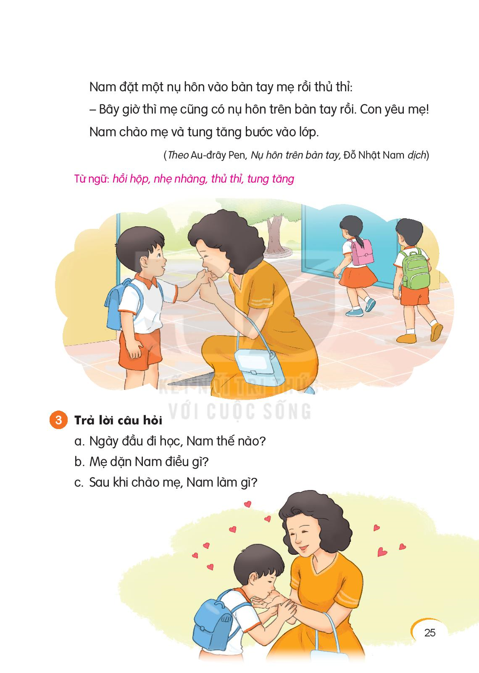

Slide 11
a. Ngày đầu đi học, Nam thế nào?
Ngày đầu đi học, Nam hồi hộp lắm.
b. Mẹ dặn Nam điều gì?
Mẹ dặn Nam: Mỗi khi con lo lắng, con hãy áp bàn tay này lên má.
c. Sau khi chào mẹ, Nam làm gì?
Sau khi chào mẹ, Nam tung tăng bước vào lớp.

Slide 12
Qua bài đọc, em thấy tình cảm hai mẹ con bạn Nam như thế nào?
Tình cảm của người mẹ đối với con, yêu thương, chăm sóc và lòng biết ơn cha mẹ của người con.

Slide 13
Nụ hôn trên bàn tay
Ngày đầu đi học, Nam hồi hộp lắm. Mẹ nhẹ nhàng đặt một nụ
hôn vào bàn tay Nam và dặn:
- Mỗi khi lo lắng, con hãy áp bàn tay này lên má. Mẹ lúc nào
cũng ở bên con.
Nam cảm thấy thật ấm áp. Cậu im lặng rồi đột nhiên mỉm cười:
- Mẹ đưa tay cho con nào!
Nam đặt một nụ hôn vào bàn tay mẹ rồi thủ thỉ:
- Bây giờ thì mẹ cũng có nụ hôn trên bàn tay rồi. Con yêu mẹ!
Nam chào mẹ và tung tăng bước vào lớp.
(Theo Au-đrây Pen, Nụ hôn trên bàn tay, Đỗ Nhật Nam dịch)

Slide 14
TẠM BIỆT

